Slide 1
Анализ методов определения дипфейков
Астахов Сергей ИУ6-12М

Slide 2
Классификация методов
Методы на основе сверточных и капсульных нейросетей
Методы на основе анализа временной согласованности кадров
Методы на основе анализа визуальных артефактов
Методы на основе анализа биологических признаков (движения глаз, изменение цвета кожи и т.д.)

Slide 3
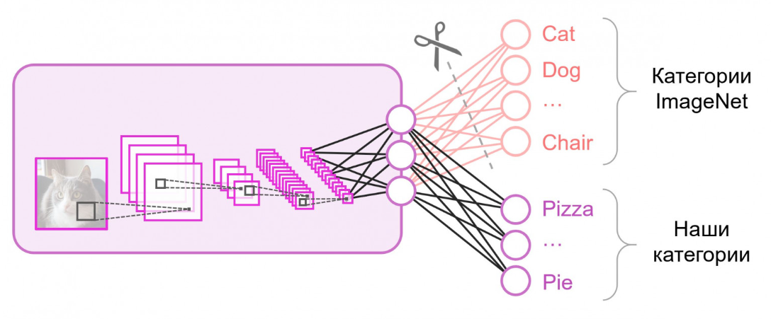
Методы на основе сверточных и капсульных нейросетей
Иллюстрация идеи трансферного обучения [1]

Slide 4
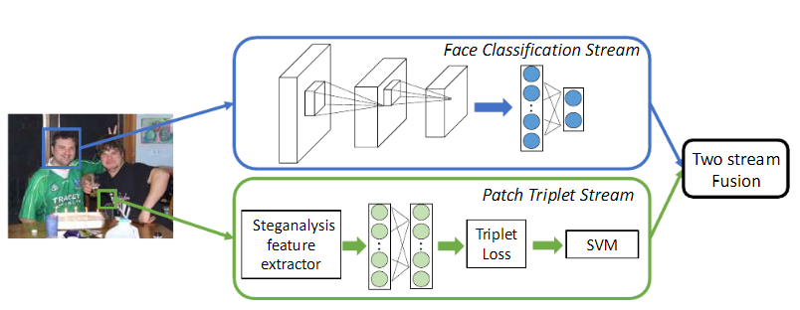
Методы на основе сверточных и капсульных нейросетей
Двухканальная система определения дипфейков
(Мэрилендский университет) [2]

Slide 5
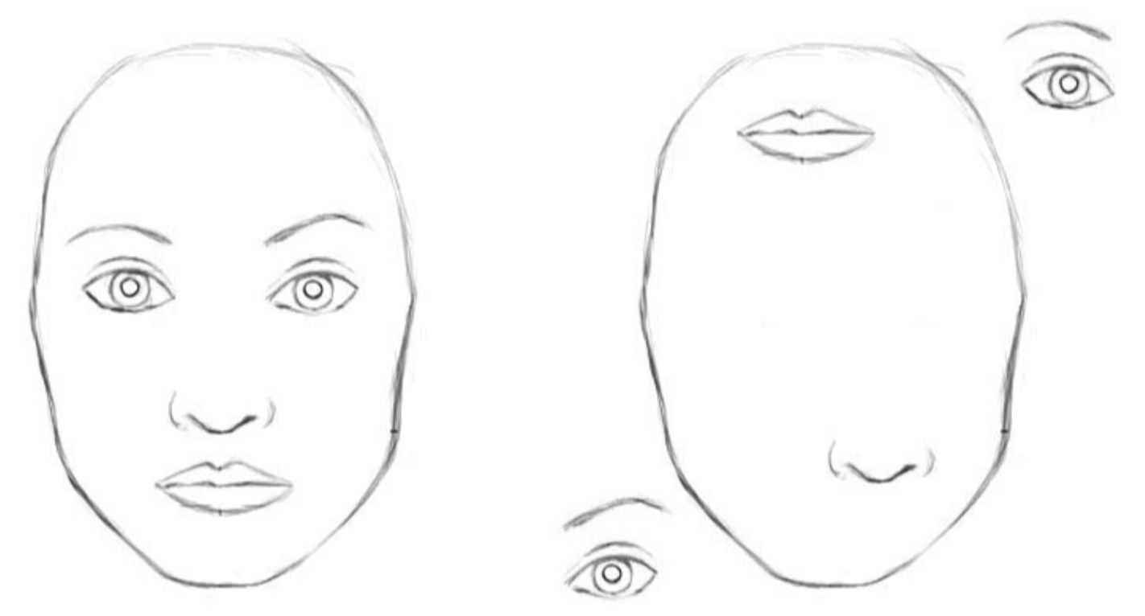
Методы на основе сверточных и капсульных нейросетей
Отличия восприятия у сверточных и капсульных нейросетей

Slide 6
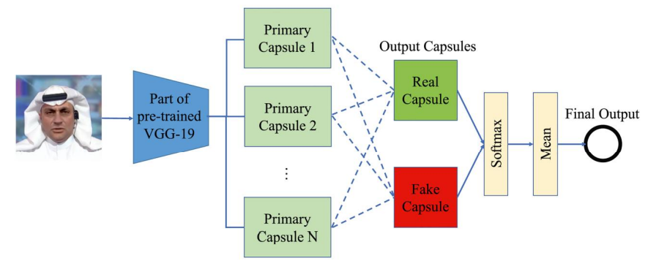
Методы на основе сверточных и капсульных нейросетей
Комбинирование сверточных и капсульных нейросетей [3]

Slide 7
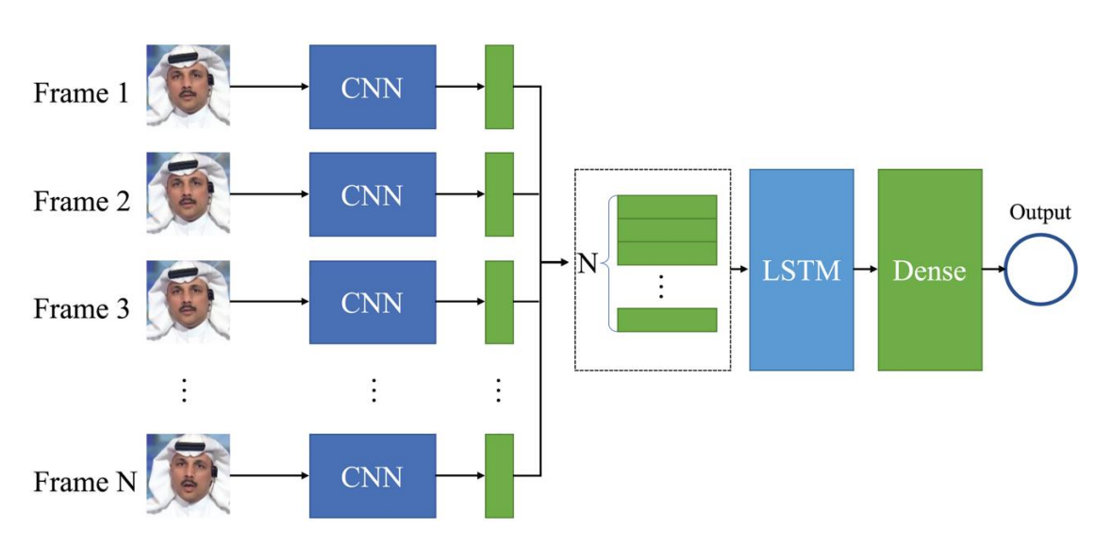
Методы на основе анализа временной согласованности кадров
Структура системы на основе LSTM-сети

Slide 8
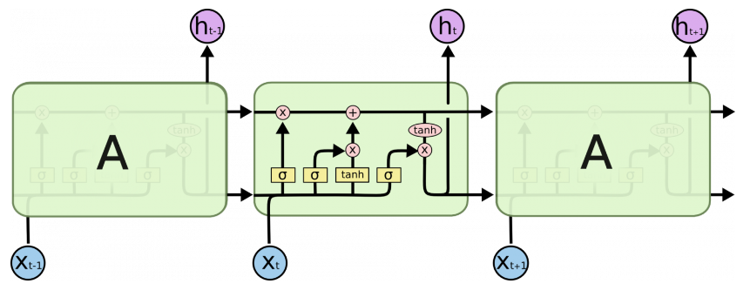
Методы на основе анализа временной согласованности кадров
Развертка модулей LSTM сети [4]

Slide 9
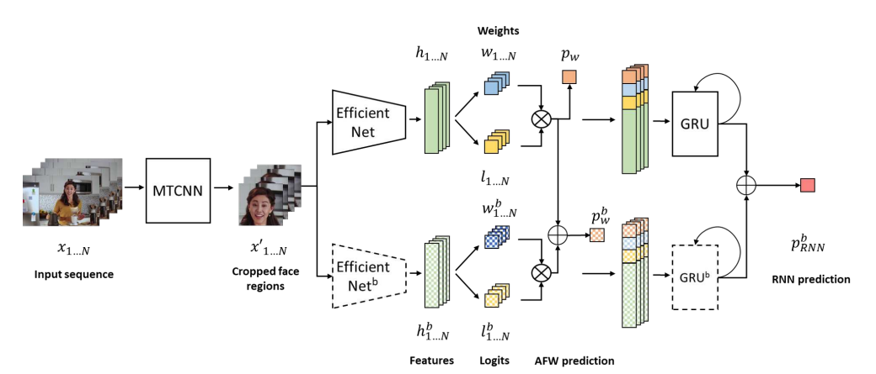
Методы на основе анализа временной согласованности кадров
Структура системы с оценкой “веса” кадров [5]

Slide 10
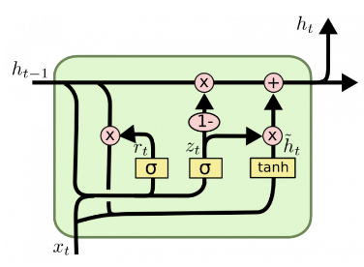
Методы на основе анализа временной согласованности кадров
Управляемый рекуррентный блок (GRU)

Slide 11
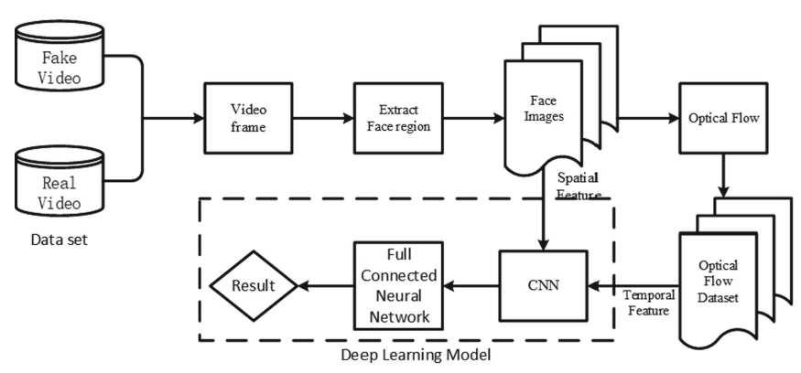
Методы на основе анализа временной согласованности кадров
Структура системы с использованием оптического потока [6]

Slide 12
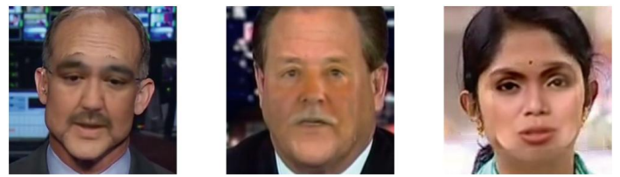
Методы на основе анализа визуальных артефактов
Структура системы с использованием оптического потока

Slide 13
Источники
1. Habr: Transfer Learning : сайт. – URL: https://habr.com/ru/companies/binarydistrict/articles/428255/ (дата обращения: 05.10.2023).
2. Two-Stream Neural Networks for Tampered Face Detection / P. Zhou, X. Han, L. Davis [и др.] // 2017 IEEE Conference on Computer Vision and Pattern Recognition Workshops : электронный журнал. – URL: https://www.researchgate.net/publication/319284586_Two-Stream_Neural_ Networks_for_Tampered_Face_Detection (дата обращения: 05.10.2023).
3. Nguyen, H. Capsule-forensics: Using Capsule Networks to Detect Forged Images and Videos / H. Nguyen, J. Yamagishi, I. Echizen // ICASSP : электронный журнал. – URL: https://www.researchgate.net/publication/332790927_Capsule-forensics_Using_Capsule_Networks_to_Detect_Forged_Images_and_Videos (дата обращения: 07.10.2023).
4. LSTM – сети долгой краткосрочной памяти // Habr : сайт. – URL: https://habr.com/ru/companies/wunderfund/articles/331310/ (дата обращения: 11.10.2023)

Slide 14
Источники
5. Deepfakes Detection with Automatic Face Weighting / D. Montserrat, H. Hao, S. Yarlagadda [и др.] // CVPRW : электронный журнал. – URL: https://www.researchgate.net/publication/343275679_Deepfakes_Detection_ with_Automatic_Face_Weighting (дата обращения: 12.10.2023).
6. Capturing the Persistence of Facial Expression Features for Deepfake Video Detection / Y. Zhao, W. Ge, W. Li, R. Wang // Information and Communications Security : электронный журнал. – URL: https://www.researchgate.net/publication/339315933_Capturing_the_Persist ence_of_Facial_Expression_Features_for_Deepfake_Video_Detection (дата обращения: 15.10.2023).

Slide 15
Спасибо за внимание

